Slide 1

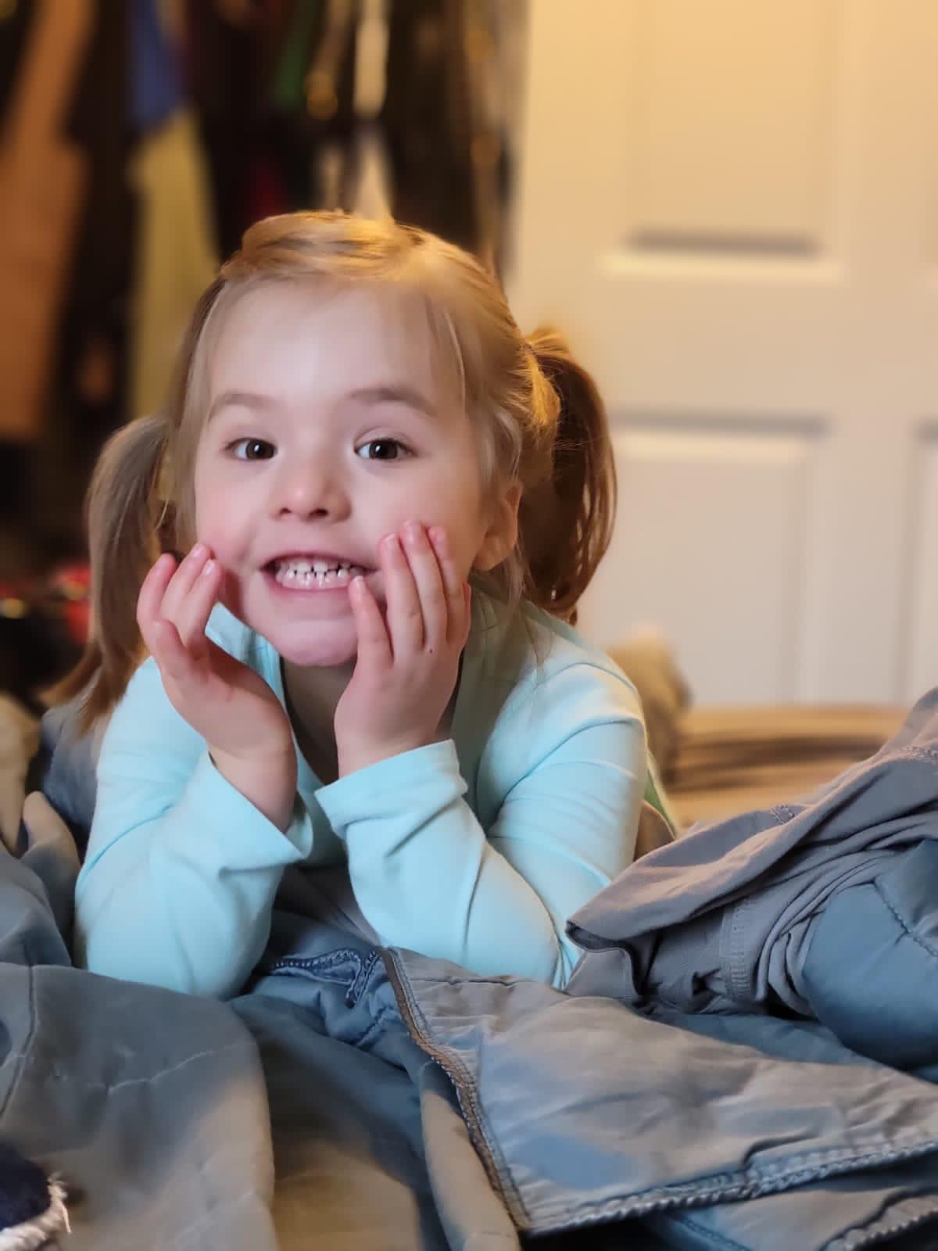
255 8
147 colores diferentes

Slide 2

255 4
38 colores diferentes

